Slide 1
Dan državnosti
Marta Novosel
8.razred

Slide 2
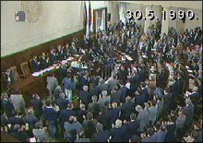
obilježava se u spomen:
konstituiranje prvoga demokratski izabranog
višestranačkog Sabora 30. svibnja 1990.
na povijesnu ulogu Hrvatskoga sabora u očuvanju
hrvatske državnosti tijekom mnogih stoljeća
Prva sjednica demokratski izabranoga Hrvatskog sabora, 30. svibnja 1990.

Slide 3
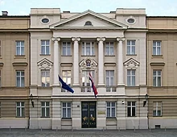
30.svibanj 1990.
utemeljen je prvi demokratski izabrani Hrvatski sabor
Hrvati su stekli pravo da djeluju na crti vlastitih interesa, a ne unutar nametnutog zajedništva
duhovni, moralni, kulturni i ekonomski napredak
hrvatskog naroda
Pročelje zgrade Hrvatskog sabora

Slide 4
Pozadina
potkraj 80-tih srpski nacionalni pokret pod vodstvom Slobodana Miloševića nastojao je preurediti Jugoslaviju u formalnu federalnu, ali centralistički uređenu državu
SKH odlučio se za demokratizaciju sustava, što je potaknulo slobodu tiska i nastajanje neovisnih političkih inicijativa
potkraj 1989. u vodstvu SKH prevladala je reformistička struja
odluke o višestranačkim izborima i potpunom osamostaljenju SKH

Slide 5
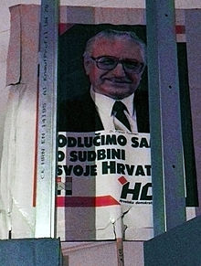
Prvi višestranački izbori
u proljeće 1990. (prvi krug 22. i 23. travnja, drugi 6. i 7. svibnja) pobijedio je HDZ pod vodstvom Franje Tuđmana
Tuđman je predvodio masovni nacionalni pokret
usmjeren na hrvatsko državno osamostaljenje i napuštanje
komunističkog poretka
Predizborni plakat
HDZ-a

Slide 6
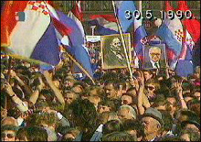
Povijesni dan
Walter Benjamin, njemački filozof židovskog podrijetla, pisac
i kritičar, kazao je za taj neponovljivi događaj da je ovjekovječen
"slavom trenutka, njegovom aurom"
svi sačuvani dokumenti svjedoče da je to bio povijesni dan:
video i audiozapisi saborskog govora Franje Tuđmana
(državnički i državotvorni govor, bio je to govor
slobode, nadahnut idejama, odlučna, snošljiva, ali i zabrinuta državnika)
zapisi i fotografije o dolasku sudionika Sabora na današnji Trg bana Jelačića
dokumentarni filmovi i fotoreportaže o veličanstvenom okupljanju političara na istom trgu

Slide 7
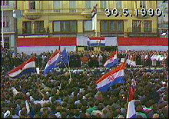
Proslava na trgu
na tadašnjem Trgu republike , održana je veličanstvena narodna proslava na kojoj su građani burno pozdravili upravo izabrano državno vrhovništvo
30. svibnja 1990. inauguriran je kao "rođenje nove Hrvatske" tijekom svečanosti
netom izabran predsjednik Franjo Tuđman
položio je kruh, pero i zlatni dukat, kao simbole života,
blagostanja, znanja, kulturnog napretka i bogatstva
počeo je proces obnove europske
parlamentarne demokracije

Slide 8
ZBRKA S BLAGDANIMA
blagdan je 2001. zamijenjen datumom 25. lipnja 1991. kada je Hrvatski sabor donio Odluku o uspostavi suvremene i samostalne RH što je najvažnija odluka o nezavisnosti Republike Hrvatske donesena 25. lipnja 1991. od strane Sabora i predstavlja ustavnopravni temelj samostalnosti i nezavisnosti hrvatske države
30. svibnja je postao spomendanom - Dan Hrvatskog sabora
postojanje spomendana Dana Hrvatskog sabora 30.svibnja i Dana državnosti 25.svibnja djelovalo je zbunjujuće za mnoge hrvatske građane
zbrka s blagdanima u Hrvatskoj je riješena u listopadu 2019. kada je Dan državnosti vraćen na 30. svibnja

Slide 9
Hvala vam na pažnji!

